Slide 1
2024
Mini project
국내 여행지 추천
박현아, 배누리, 안준영, 정기현
2024.10.07
1

Slide 2
CONTENTS
01
02
03
04
배경 및 목표
데이터 및 코드 설명
주요 아키텍처
결과
2

Slide 3

PART ONE .
01
배경 및 목표
3

Slide 4
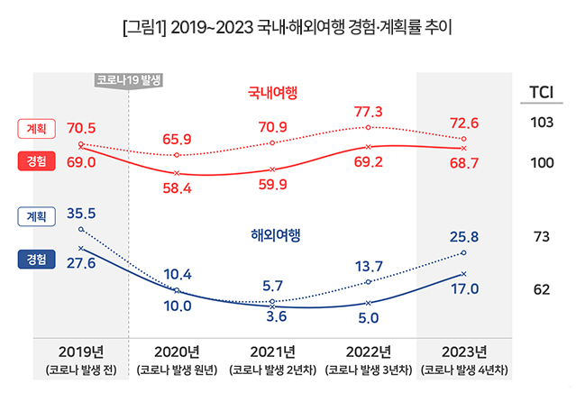
주제 선정 배경
- 코로나 2년차인 ’21년의 여행계획률은 코로나 전 수준을 넘었고, ’22년에는 신기록을 세우며 피크에 달함.
- ’23년에는 다소 감소했으나 여행경험률은 3년차인 ’22년에 ’19년 수준에 이르러 TCI 100 수준을 유지하고 있음.
국내 여행지 추천
출처: 컨슈머인사이트
4

Slide 5
목표
사용자의 입력에 따라 국내 여행지를 추천하는 모델 만들기
랭체인 및 streamlit을 이용한 챗봇 구현
(예시)
사용자가 자유롭게 기재
사용자가 입력한 내용을 토대로 5가지의 관광지 추천
해당 지역에 있는 축제 추천
지도와 함께 관광지 위치 표시
초기화
보내기
5
input
output

Slide 6

PART TWO .
02
데이터 및 코드 설명
6

Slide 7
데이터 – Tour API 4.0
숙박
3,702
문화시설 1,487
쇼핑
717
축제
공연행사
1,561
레포츠
2,018
음식점 16,183
관광지
12,255
관광지 데이터 : 36,435개의 행, 7개의 열
축제 데이터 : 1,561개의 행, 7개의 열
7

Slide 8
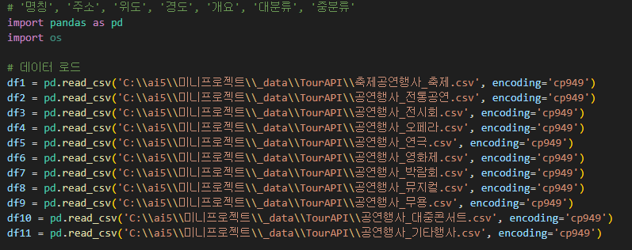
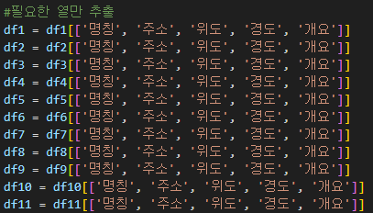
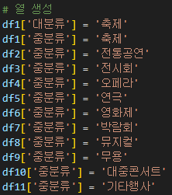
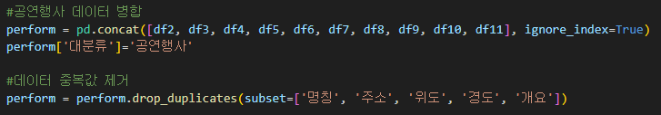
데이터 전처리
세분화 된 데이터 로드
각 데이터들에서 필요한 열만 추출
분류하기 위하여 새로운 열 생성
관련 데이터 병합
-> 숙박, 문화시설, 레포츠, 관광지, 쇼핑, 음식점에서도
동일하게 수행 후 모든 데이터 병합 (축제 제외)
8

Slide 9
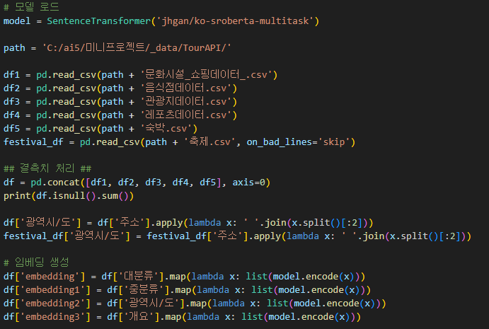
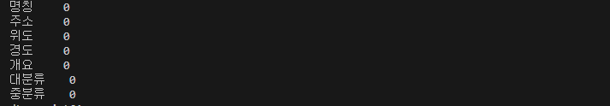
핵심 코드 설명
한국어 자연어 처리를 위해 설계된 사전 훈련된 transformer 모델 로드
데이터 로드 후 결측치 처리 (결측치 없음)
상세 주소를 간단한 주소로만 표시
예) 대구광역시 동구 팔공산로185길 11 -> 대구광역시 동구
각 열 별로 임베딩 생성
임베딩 생성한 열의 shape는 각각 (36435, )로 데이터 개수와 동일
model.encode : 문장을 벡터로 변환하는 함수
결측치 출력 화면
9

Slide 10
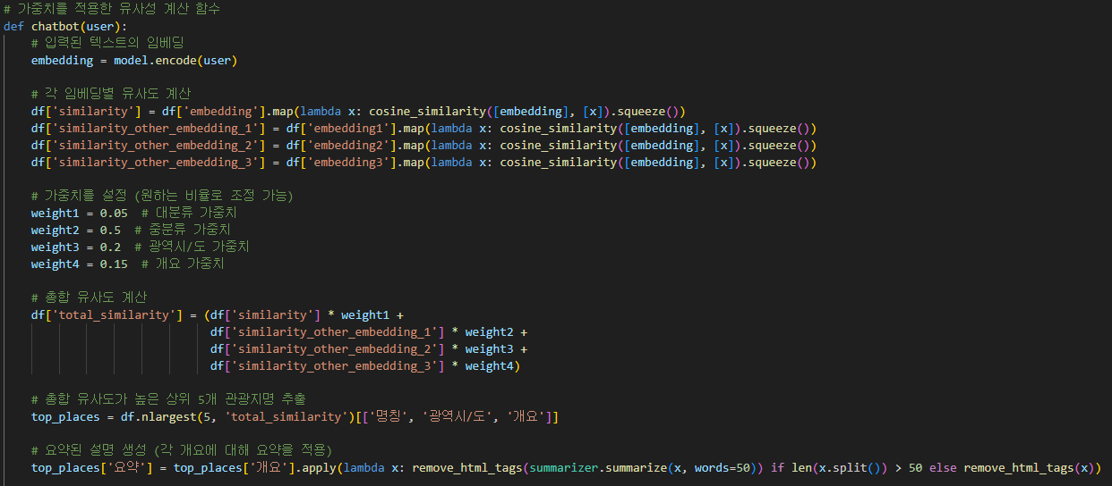
핵심 코드 설명
사용자가 입력한 텍스트를 임베딩 벡터로 변환함(사용자의 입력 수치화)
각 임베딩 열에 대한 코사인 유사도 계산
각 유사도에 가중치 부여 -> 총합 유사도 계산
상위 관광지 5개 추출 및 각 관광지에 대한 요약 출력
10

Slide 11
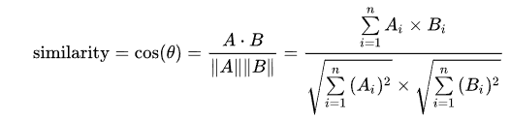
유사도 방식
1. Cosine_similarity
벡터 간의 각도와 두 벡터의 크기를 사용해 각도 기반의 유사도를 구하는 방식
1에 가까울수록 두 벡터가 유사함 (즉, 두 벡터의 방향이 거의 동일).
0에 가까울수록 두 벡터는 서로 무관함.
-1에 가까울수록 두 벡터가 반대 방향을 가리킴.
2. 유클리드 거리
두 점 사이의 직선 거리를 측정하는 방법, 하지만 차원이 고차원이 될수록 의미가 희미해진다는 한계가 있음.
3. 자카드 유사도
벡터간의 교집합을 합집합으로 나눈 것, 0~1의 값을 가짐.
11

Slide 12
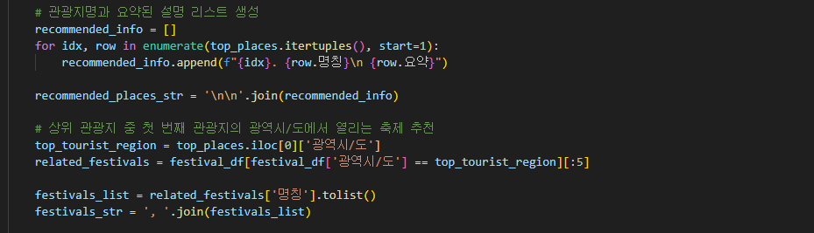
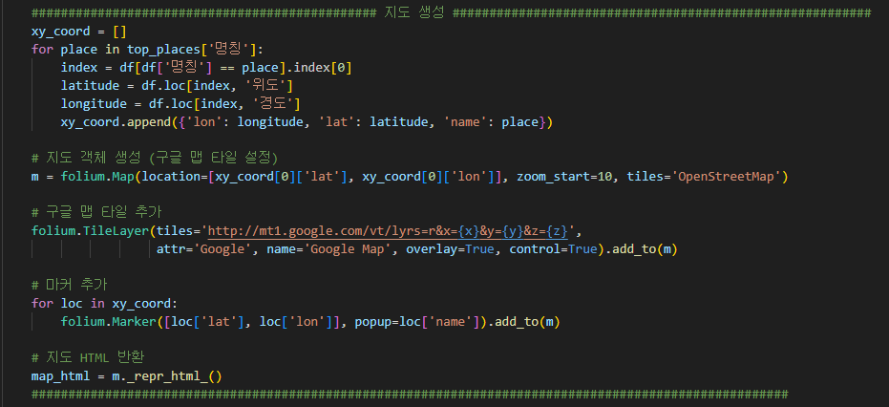
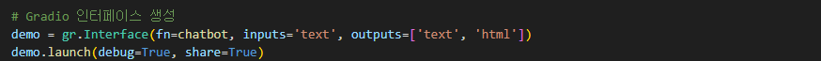
핵심 코드 설명
관광지명과 각 관광지에 대한 요약을 문자열로 만들어 출력
출력 예) {번호}{관광지명}{설명}
관광지 중 첫 번째 관광지에서 열리는 축제 추천 출력
추천된 관광지들을 지도에 마커로 표시
구글 맵 타일을 적용한 지도를 생성하여 HTML 형식으로 반환
12

Slide 13
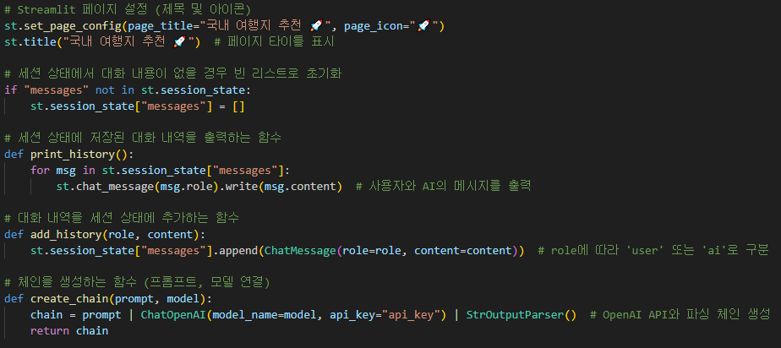
랭체인 코드 설명
처음 실행될 때 messages라는 변수를 빈 리스트로 초기화하여 사용자와 AI 간의 대화 기록을 저장
세션 상태에 저장된 메시지를 사용자(user)와 AI(ai)의 역할에 따라 구분해서 표시
ChatOpenAI: OpenAI의 GPT 모델을 사용하여 AI 응답을 생성함
StrOutputParser: 모델의 출력 결과를 문자열로 파싱함
13

Slide 14
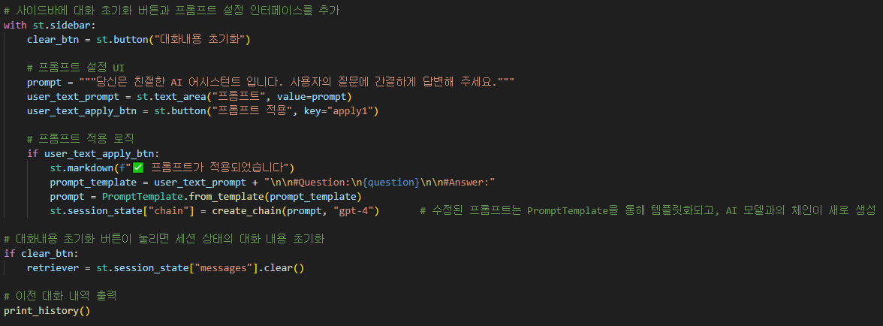
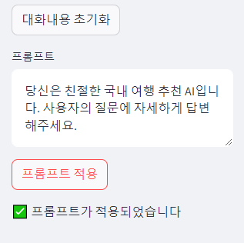
랭체인 코드 설명
사이드바에 대화 내용 초기화 버튼과 프롬프트 수정 기능을 제공함
초기화 버튼을 누르면 세션 상태에 저장된 대화 내용이 모두 삭제됨
14

Slide 15
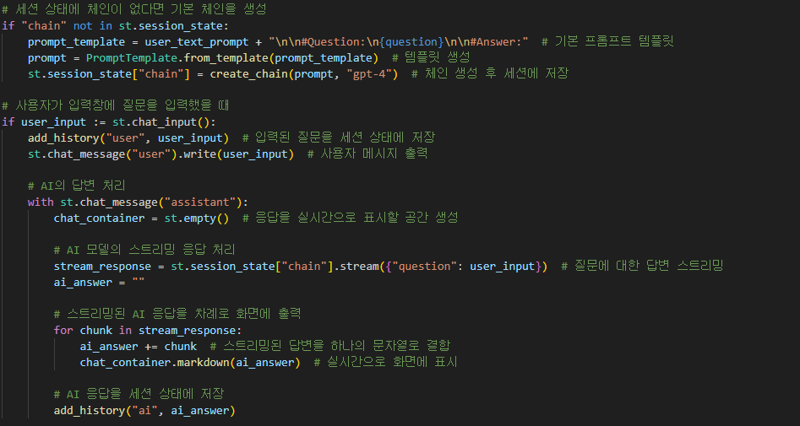
랭체인 코드 설명
기본 프롬프트를 사용해 GPT-4 모델과 연결된 체인을 생성
15

Slide 16
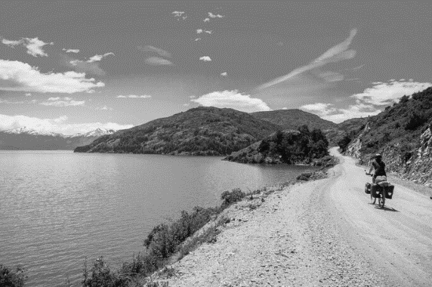
PART THREE .
03
주요 아키텍처
16

Slide 17
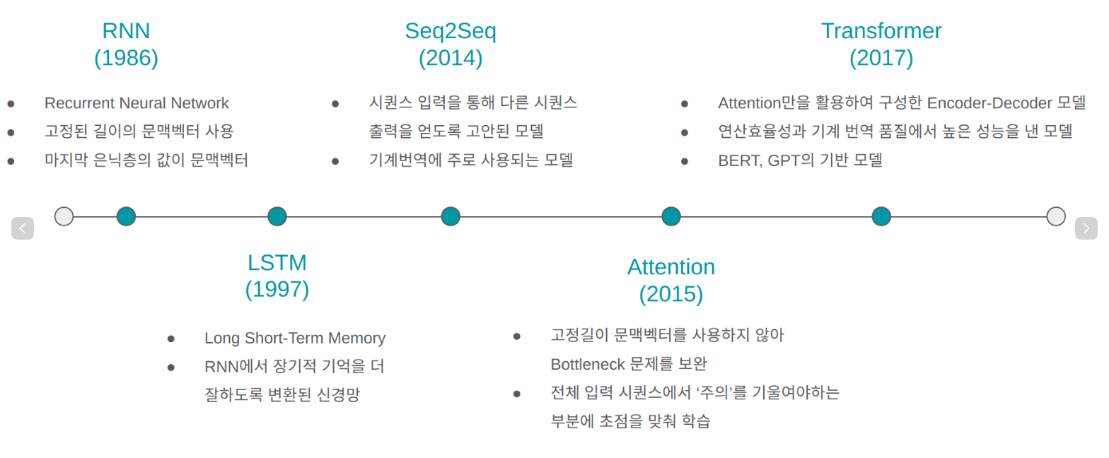
자연어 처리 딥러닝 모델 변천 과정
17

Slide 18
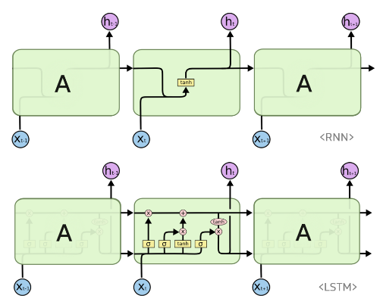
LSTM의 한계
단일 시퀀스를 입력받고, 해당 시퀀스를 처리하여 결과를 내는 구조임.
기본적인 LSTM 구조에서는 입력 시퀀스와 출력 시퀀스가 동일한 길이를 가져야 처리할 수 있으며 한 번에 하나의 값을 출력하는 방식.
시퀀스 데이터를 처리하는 데 매우 효과적이지만, 입력과 출력 길이가 크게 다른 경우에는 모델이 충분히 모든 정보를 반영하지 못할 수 있음.
입력 시퀀스가 길거나 복잡할 경우, 각 타임스텝의 정보를 잊어버리거나 학습에 어려움을 겪을 수 있음.
18

Slide 19
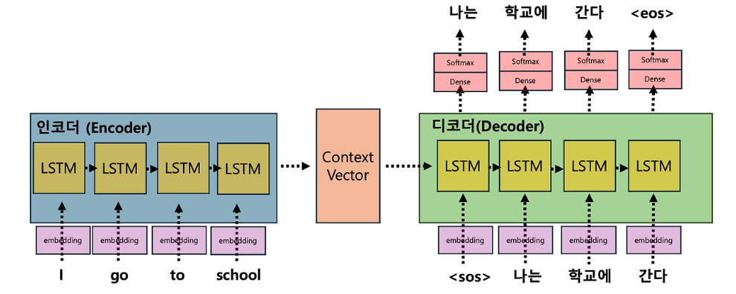
Seq2Seq
Seq2Seq는 두 개의 LSTM 네트워크로 구성되며, 인코더(Encoder)와 디코더(Decoder)로 나누어 시퀀스 변환 문제를 처리함.
인코더(Encoder): 입력 문장의 모든 단어들을 순차적으로 입력받은 후 모든 단어 정보들을 압축해서 하나의 벡터로 만들어 디코더로 전송함.
디코더(Decoder): 디코더는 컨텍스트 벡터를 받아서 번역된 단어를 한 개씩 순차적으로 출력함.
한계 : 컨텍스트 벡터의 고정적인 크기로 Bottleneck(병목현상)이 일어날 수 있음.
19

Slide 20
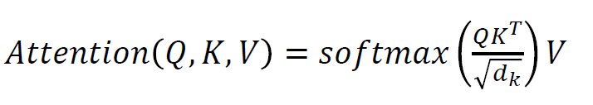
Attention 메커니즘
Query : 특정 단어(토큰)의 정보를 요청하는 역할.
Key : 각 단어의 특징을 나타냄. 쿼리가 다른 단어와 관련성이 있는지를 판단할 때, 키를 이용함.
Value: 그 단어의 실제 정보를 담고 있으며, 어텐션 점수에 따라 최종 출력에 반영되는 정보.
Query와 Key 사이의 유사도를 측정하여 각 입력이 얼마나 중요한지를 계산함.
이 유사도는 주로 내적으로 계산됨. 즉, Query와 Key의 내적 결과가 높을수록 해당 입력이 더 중요한 것으로 간주됨.
20

Slide 21
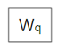
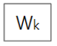
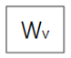
Query, Key, Value
예시 : 나는 학생 입니다
I
나는
am
Q
a
student
K
V
21

Slide 22
Query, Key, Value
예시 : 나는 학생 입니다
I
1.7
am
나는
-1.3
a
Q
Q
3.9
student
0.3
K
V
V
22

Slide 23
Query, Key, Value
예시 : 나는 학생 입니다
I
I
I
am
am
am
나는
학생
입니다
a
a
a
Q
Q
Q
student
student
student
K
V
K
V
K
V
23

Slide 24
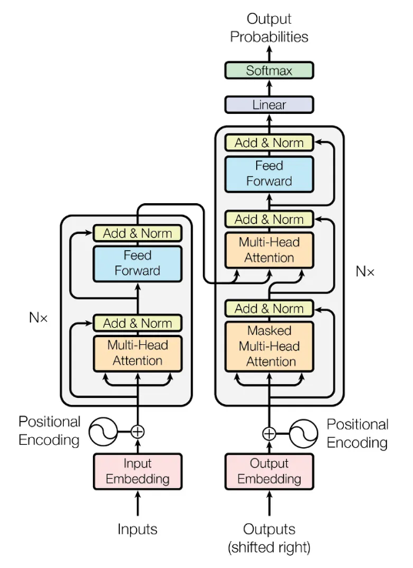
트랜스포머 아키텍처
Transformer 동작과정
입력 시퀀스가 인코더로 들어가면 각 단어에 포지셔널 인코딩이 더해져 각 단어의 순서가 고려됨.
여러 층의 Self-Attention과 Feed-Forward 네트워크를 통과하며 변환됨.
변환된 인코더의 출력이 디코더로 전달되고, 디코더는 이 정보를 바탕으로 출력 시퀀스를 생성함.
디코더에서도 Self-Attention과 Encoder-Decoder Attention 레이어를 거쳐 최종 출력 값을 만들어냄
24

Slide 25
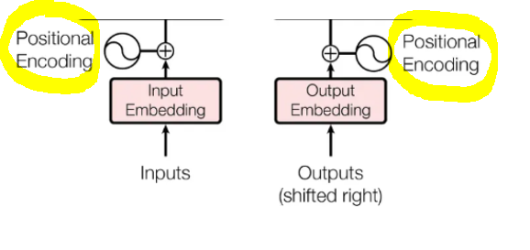
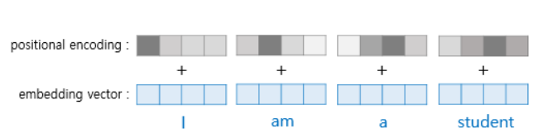

Positional Encoding
입력 시퀀스의 단어 순서를 모델이 이해할 수 있도록 돕는 메커니즘
Positional Encoding을 사용하여 단어의 위치 정보를 입력 임베딩 벡터에 추가함.
트랜스포머는 순서 정보를 학습할 수 없기 때문에, 사인/코사인 함수로 각 단어의 위치를 벡터로 변환함.
문장 내 단어들의 상대적 위치를 파악하고, 문장의 의미를 보다 잘 이해하도록 도움.
25

Slide 26
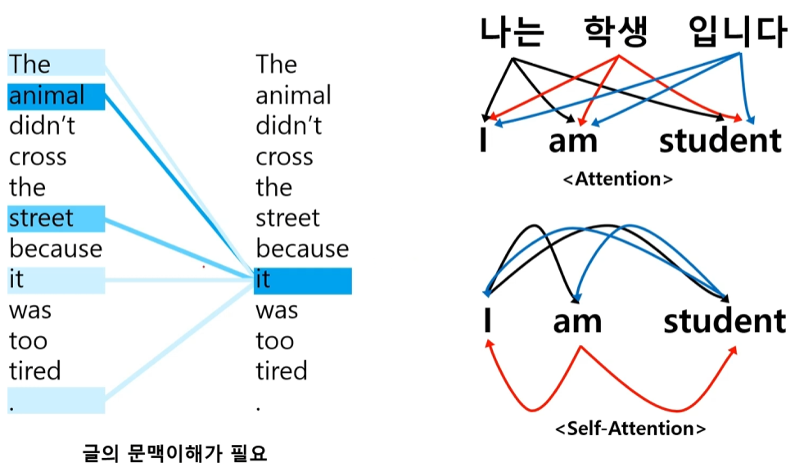
Self-Attention
나는
학생
입니다
I
am
a
student
I
am
a
student
한 문장 안에서 각 단어가 다른 단어와 어떻게 연관되어 있는지 파악함
모든 입력 단어를 동시에 참조하기 때문에, 단어 간의 장기 의존성을 잘 처리할 수 있으며 병렬로 계산이 가능하여 빠른 처리 속도를 제공함
26

Slide 27
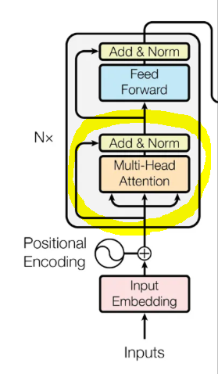
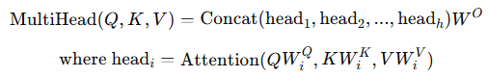
Multi-Head Attention
Self-Attention 메커니즘을 병렬로 여러 번 수행하는 구조
각 Head는 자기만의 Query, Key, Value에 대해 Self-Attention을 수행하여 중요도를 계산함
각 Head에서 나온 Attention 결과는 모두 결합(concatenate)되어 하나의 벡터로 합쳐지고 선형 변환을 거쳐 최종 출력이 만들어짐
27

Slide 28
Multi-Head Attention
예시 : I am a student
I
I
I
I
am
am
am
am
I
am
a
student
a
a
a
a
Q
Q
Q
Q
student
student
student
student
K
K
K
K
28

Slide 29
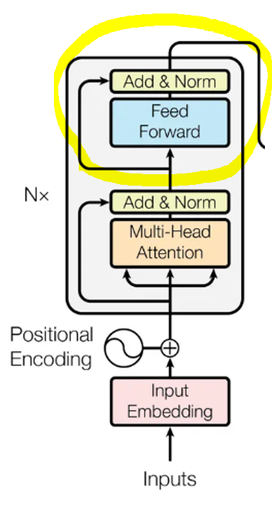
Feed-forward
Feed-forward 네트워크 과정
입력: 각 어텐션(attention) 메커니즘 이후에 적용되며, 어텐션 결과를 입력으로 받음.
첫 번째 선형 변환 (Fully Connected Layer): 입력 벡터에 대해 고차원 공간에서의 선형 변환이 이루어짐.
입력 벡터를 곱하고 더하는 방식으로 차원을 확장함.
비선형 활성화 함수: 주로 ReLU(Rectified Linear Unit) 같은 비선형 활성화 함수가 적용됨.
두 번째 선형 변환: 첫 번째 레이어에서 확장된 차원을 다시 원래 차원으로 축소하는 역할을 함.
29

Slide 30
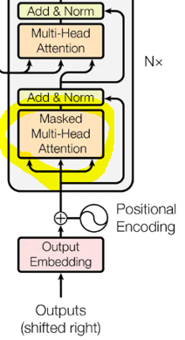
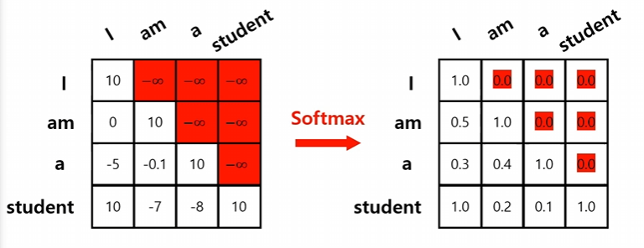
Masked Multihead Attention
디코더에서 사용되며, 미래 단어를 참조하지 못하도록 마스킹을 적용함
마스크된 부분은 큰 음수 값을 더해 Softmax 결과가 0에 가까워지도록 함.
30

Slide 31
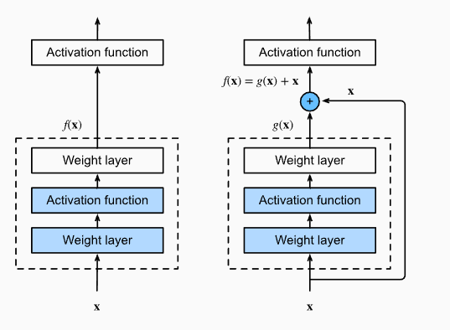
Residual Block
구분 | Regular Block | Residual Block
구조 | 단순한 순차적 레이어 (가중치, 활성화 함수 통과) | 입력을 레이어에 통과시키고, 입력을 출력에 더하는 잔차 연결 포함
출력 계산식 | 𝑓(x)=𝑔(x) | 𝑓(x)=𝑔(x)+𝑥
기울기 소실 문제 | 네트워크가 깊어질수록 기울기 소실 문제 발생 가능 | 잔차 연결 덕분에 기울기 소실 문제 완화
깊은 네트워크 학습 | 깊은 네트워크에서 성능 저하 가능성 | 매우 깊은 네트워크에서도 성능 유지 가능
regular block
residual block
31

Slide 32

PART FOUR .
04
결과
32

Slide 33
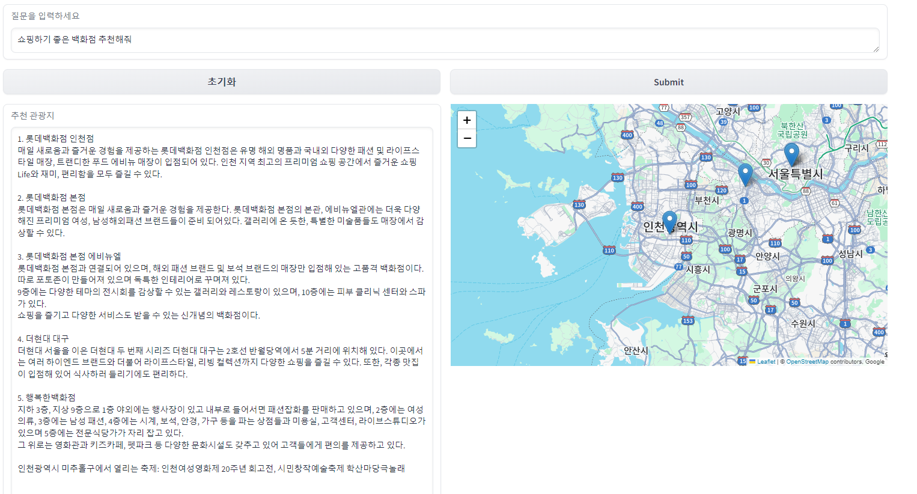
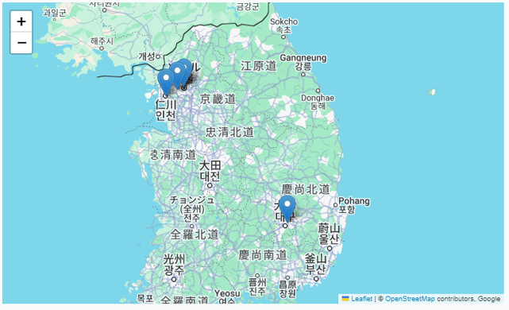
결과 – 특정 지역 언급 x
33

Slide 34
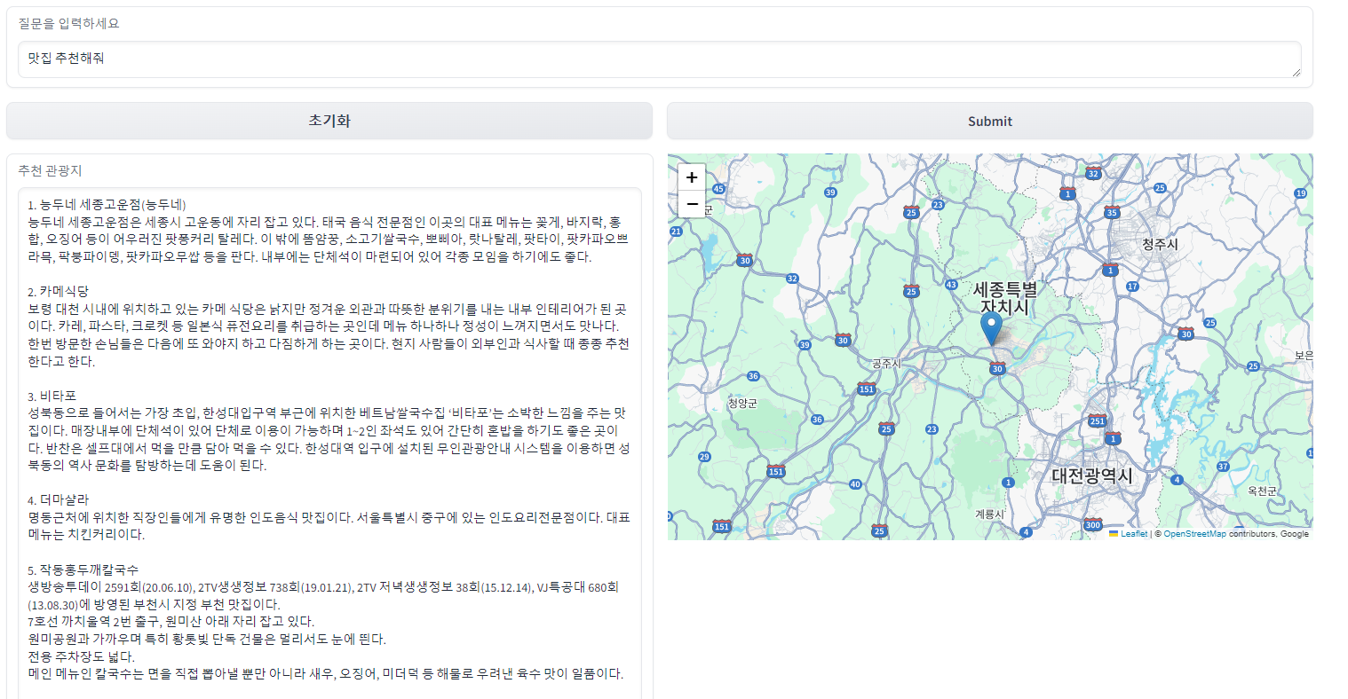
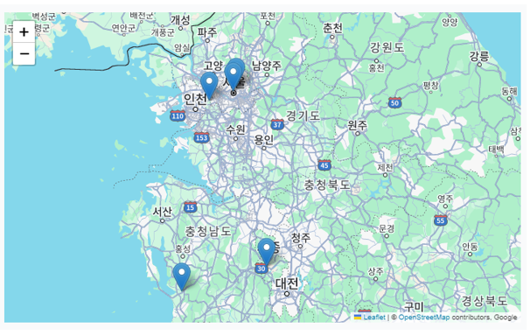
결과 – 특정 지역 언급 x, 축제 x
34

Slide 35
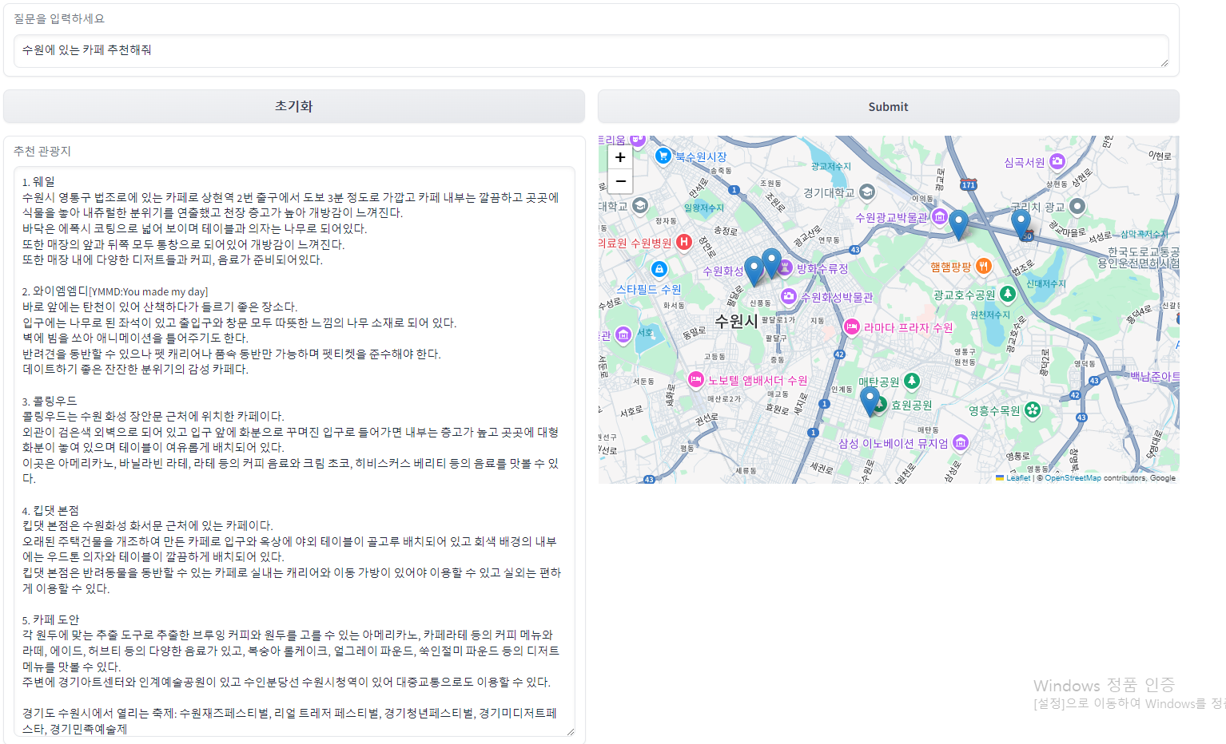
결과 – 특정 지역 언급
35

Slide 36
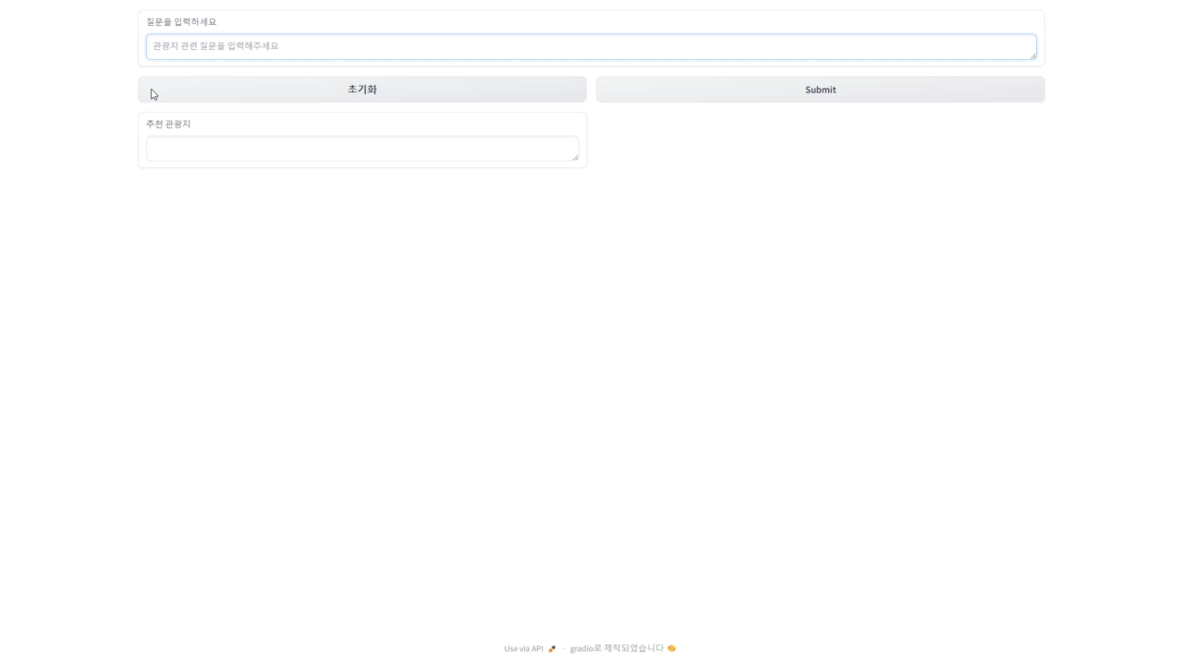
시연 영상1
36

Slide 37
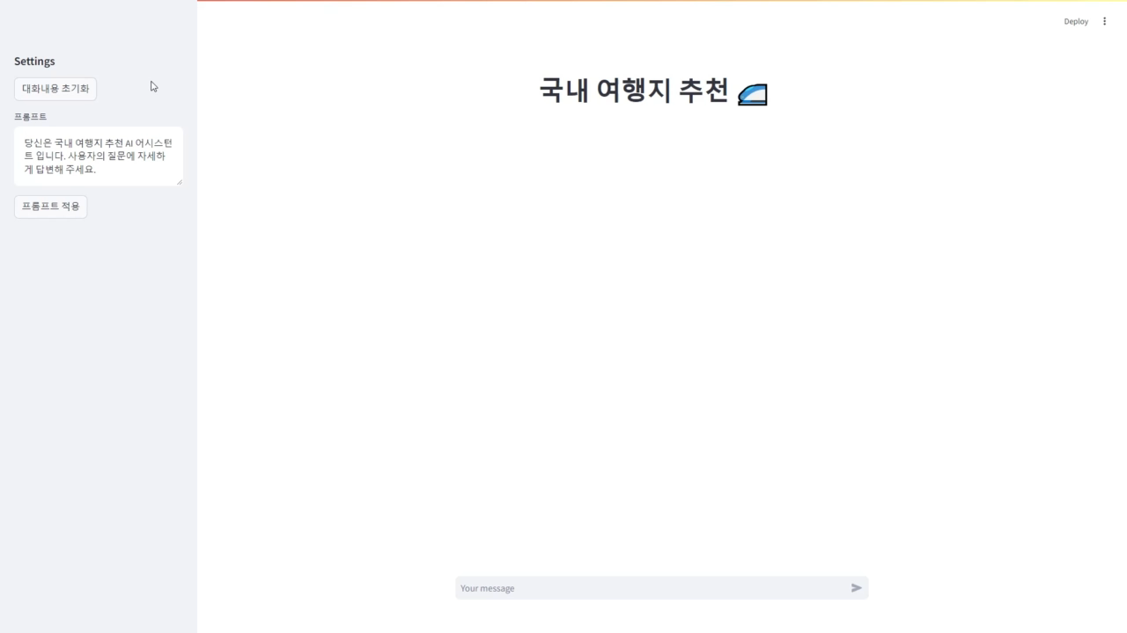
시연 영상2
37

Slide 38
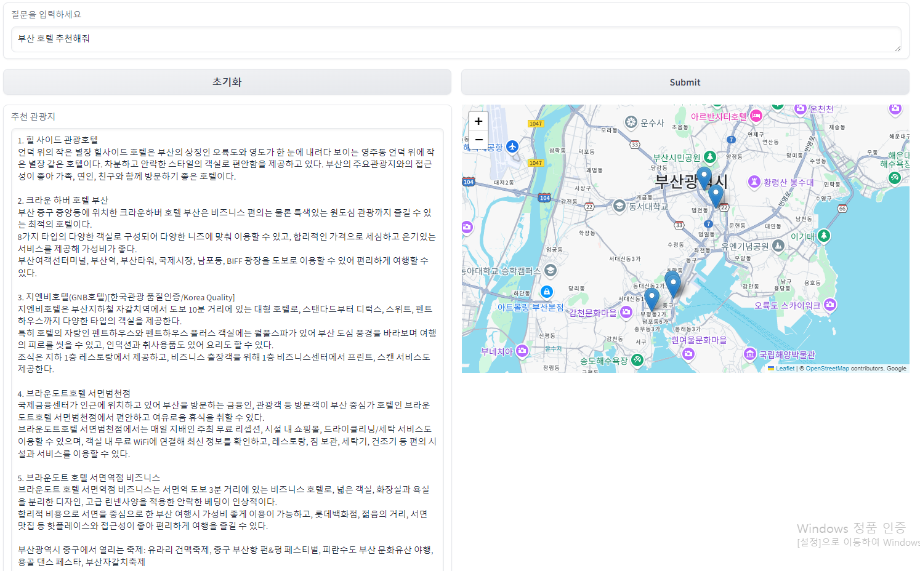
결과 – GPT모델과 성능비교
38

Slide 39
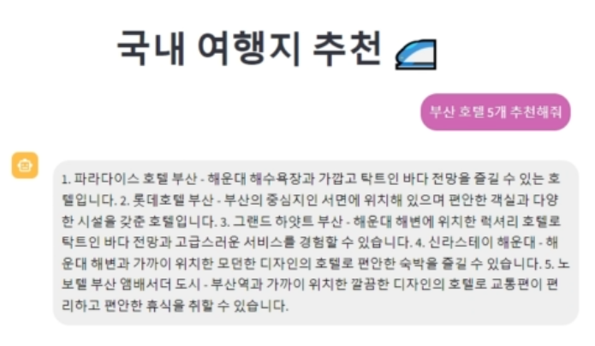
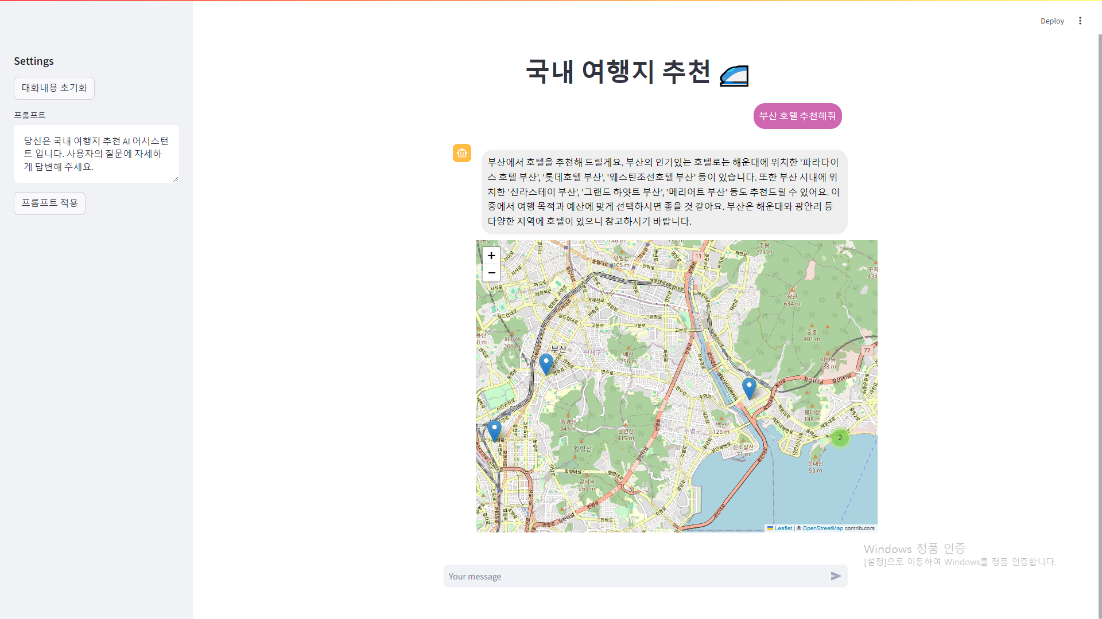
결과 – GPT모델과 성능비교
39

Slide 40
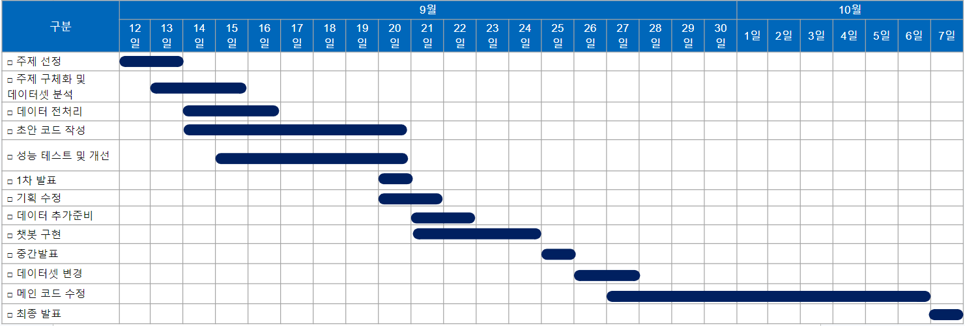
TIME TABLE
40

Slide 41
THANK YOU
Q&A
41

